Slide 1
《数字电路与数字系统》习题（第4章）
教材编著：戚金清（大连理工大学）
课件制作：杨晓东（郑州大学）
授课教师：杨晓东

Slide 2
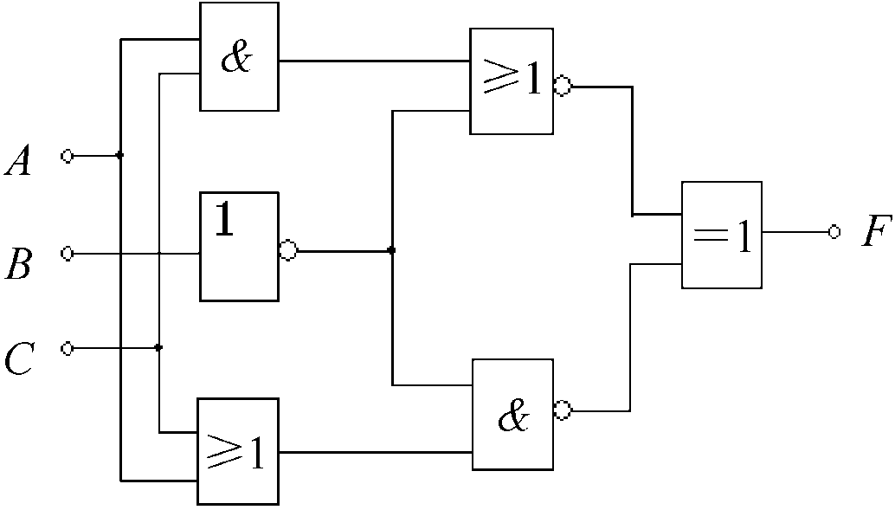
第4章 组合逻辑电路
习题4.2 求题图4.2所示电路中F 的逻辑表达式，化简成最简与或式，列出真值表，分析其逻辑功能，设计出全部改用与非门实现这一逻辑功能的电路。

Slide 3
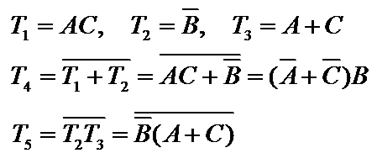
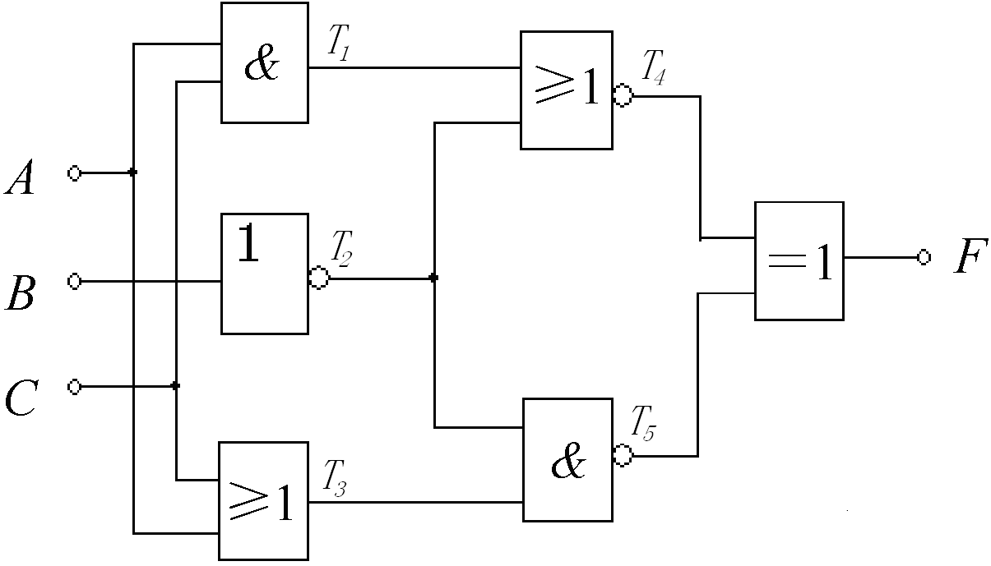
第4章 组合逻辑电路
习题4.2 解：在图中标出各级输出变量，有

Slide 4
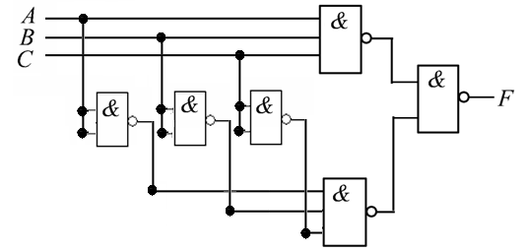
第4章 组合逻辑电路
习题4.2 解：真值表如图所示：
显然，此电路可实现三人一致功能。
全部用与非门实现的逻辑电路：
A B C | F
0 0 0 0 0 1 0 1 0 0 1 1 1 0 0 1 0 1 1 1 0 1 1 1 | 1 0 0 0 0 0 0 1

Slide 5
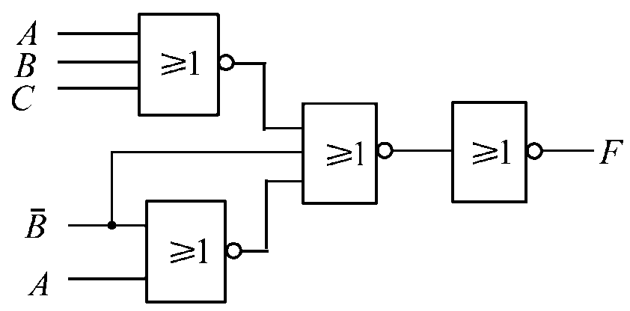
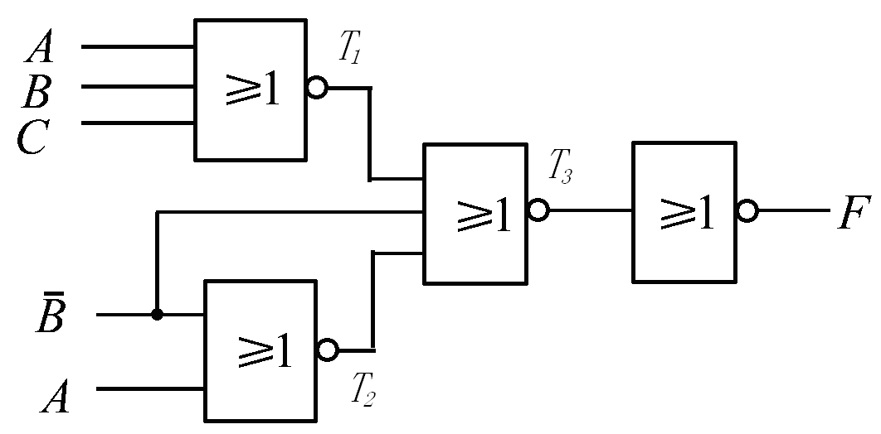
第4章 组合逻辑电路
习题4.4 分析题图4.4所示电路，求输出F的逻辑函数表达式并化简，用最少的或非门实现。
解：在图中标出各级输出变量

Slide 6
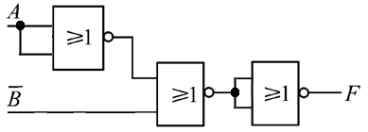

第4章 组合逻辑电路
习题4.4 解：则有
用最少的或非门实现：

Slide 7
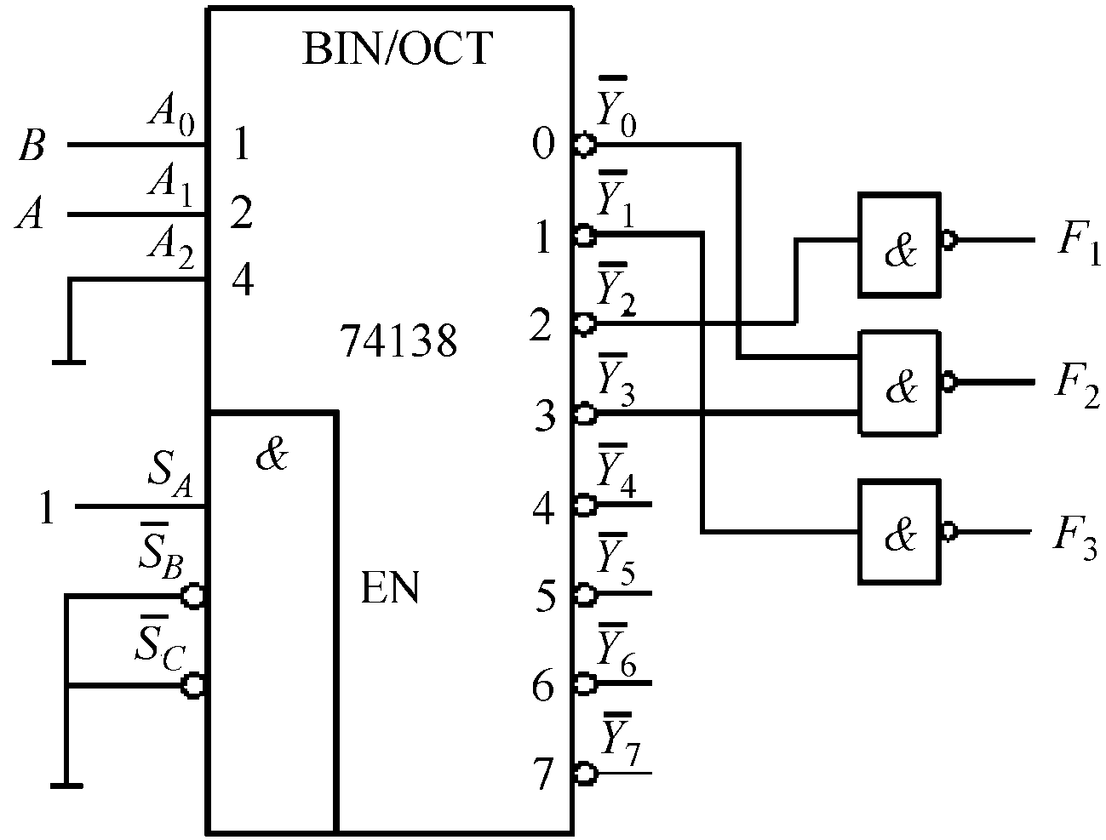
第4章 组合逻辑电路
习题4.6 分析题图4.6所示电路，说明其逻辑功能。

Slide 8
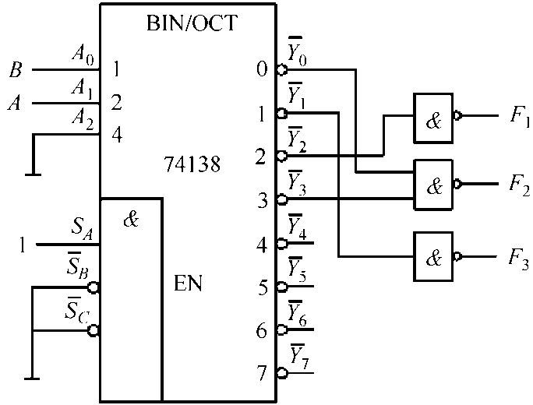
第4章 组合逻辑电路
习题4.6
解：根据74138功能表，有
电路为一位比较器。

Slide 9
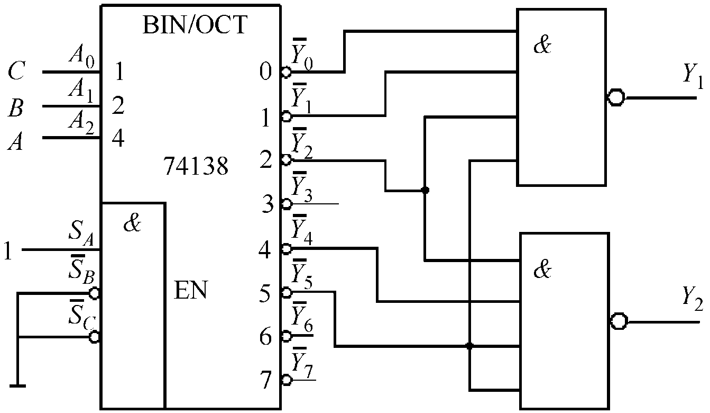
第4章 组合逻辑电路
习题4.7 一个由3线-8线译码器和与非门组成的电路如题图4.7所示，试写出Y₁和Y₂的逻辑表达式。

Slide 10
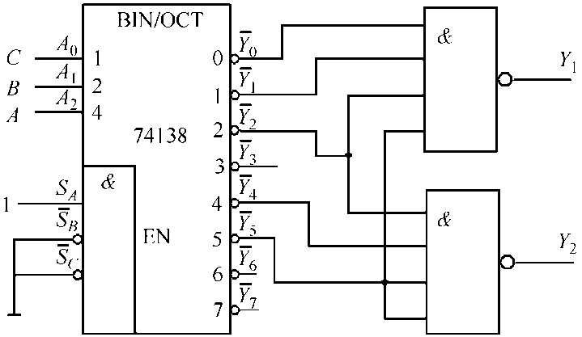
第4章 组合逻辑电路
习题4.7 一个由3线-8线译码器和与非门组成的电路如题图4.7所示，试写出Y₁和Y₂的逻辑表达式。
解：根据74138功能表，有
Y₁
 | AB C | 00 | 01 | 11 | 10
 | 0 | 1 | 1
 | 1 | 1 |  |  | 1
Y₂
 | AB C | 00 | 01 | 11 | 10
 | 0 |  | 1 |  | 1
 | 1 |  |  |  | 1

Slide 11
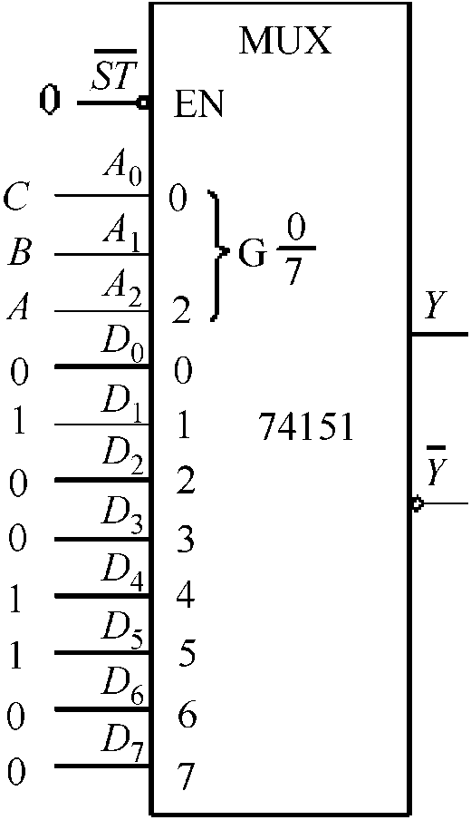
第4章 组合逻辑电路
习题4.8 八选一数据选择器电路如题图4.8所示，其中ABC为地址，D₀～D₇为数据输入，试写出输出Y的逻辑表达式。
解：
Y
 | AB C | 00 | 01 | 11 | 10
 | 0 |  |  |  | 1
 | 1 | 1 |  |  | 1

Slide 12
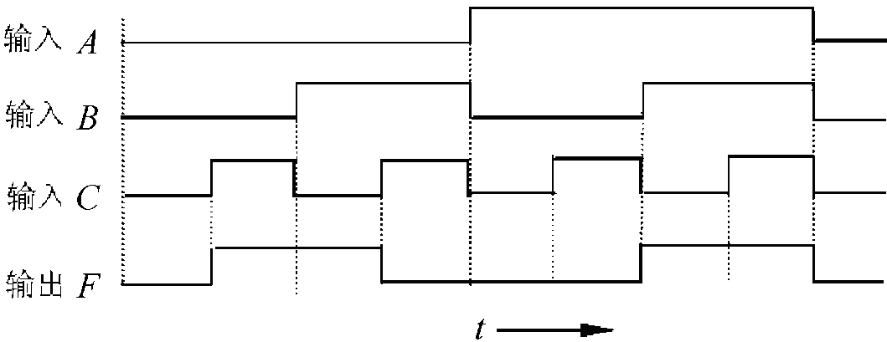
第4章 组合逻辑电路
习题4.9 假如已知一个组合逻辑电路的输入A 、B 、 C和输出F的波形如题图4.9所示，试用最少的逻辑门实现输出函数F。
解：由波形图得到真值表：
做卡诺图得到最简逻辑函数为
A B C | F
0 0 0 0 0 1 0 1 0 0 1 1 1 0 0 1 0 1 1 1 0 1 1 1 | 0 1 1 0 0 0 1 1
F
 | AB C | 00 | 01 | 11 | 10
 | 0 |  | 1 | 1
 | 1 | 1 |  | 1

Slide 13
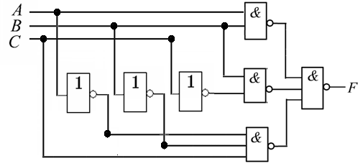
第4章 组合逻辑电路
习题4.9 解：
由F得到逻辑电路图

Slide 14
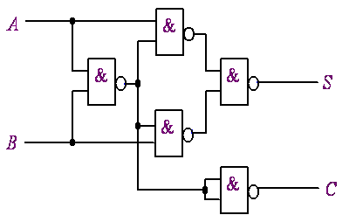
第4章 组合逻辑电路
习题4.12 试用与非门组成半加器，用与非门和非门组成全加器。
解：半加器

Slide 15
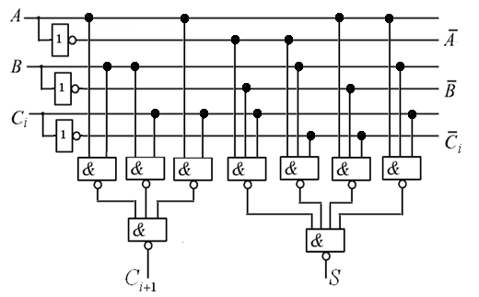
第4章 组合逻辑电路
习题4.12 解：全加器

Slide 16
第4章 组合逻辑电路
习题4.13 试用与非门设计一个组合电路，输入是三位二进制数，输出是输入的平方。
解：设输入为A, B, C ，输出为 F₁, F₂, F₃, F₄, F₅, F₆，则有
A B C | F₁ F₂ F₃ F₄ F₅ F₆
0 0 0 0 0 1 0 1 0 0 1 1 1 0 0 1 0 1 1 1 0 1 1 1 | 0 0 0 0 0 0 0 0 0 0 0 1 0 0 0 1 0 0 0 0 1 0 0 1 0 1 0 0 0 0 0 1 1 0 0 1 1 0 0 1 0 0 1 1 0 0 0 1

Slide 17
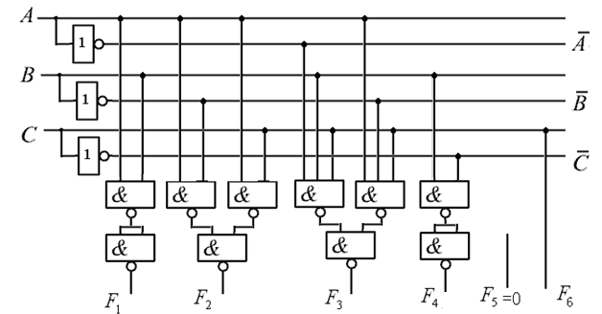
习题4.13 解：
逻辑函数如右图所示
从而得到逻辑图如下：

Slide 18
第4章 组合逻辑电路
习题4.18 某产品有A、B、C、D四项质量指标。规定：A必须满足要求，其它三项中只要有任意两项满足要求，产品算合格。试设计一个组合电路以实现上述功能。
解：设A、B、C、D满足要求为1，产品合格F 为1，则可得真值表如右图所示。
A B C D | F
0 0 0 0 0 0 0 1 0 0 1 0 0 0 1 1 0 1 0 0 0 1 0 1 0 1 1 0 0 1 1 1 1 0 0 0 1 0 0 1 1 0 1 0 1 0 1 1 1 1 0 0 1 1 0 1 1 1 1 0 1 1 1 1 | 0 0 0 0 0 0 0 0 0 0 0 1 0 1 1 1

Slide 19
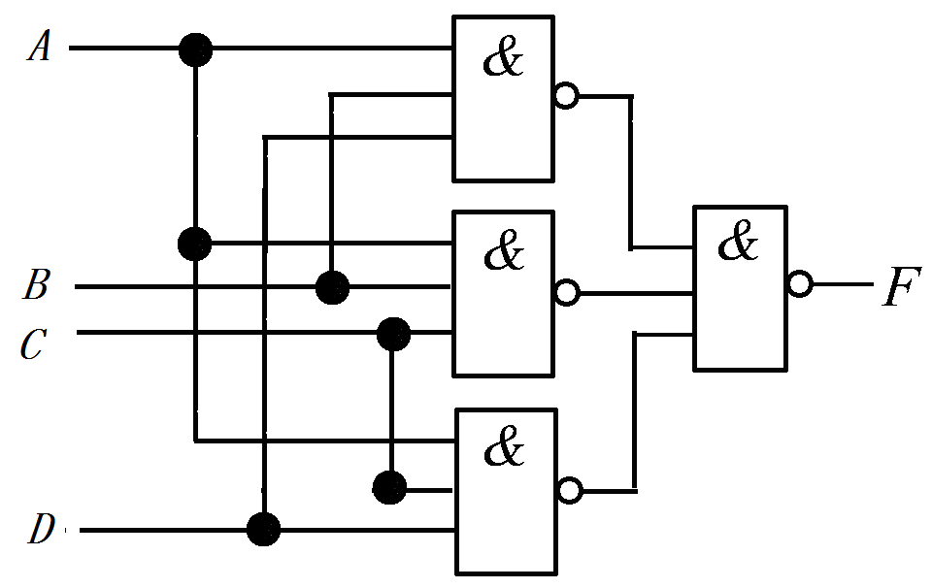
第4章 组合逻辑电路
F
 | AB CD | 00 | 01 | 11 | 10
 | 00
 | 01 |  |  | 1
 | 11 |  |  | 1 | 1
 | 10 |  |  | 1
习题4.18 解：
做卡诺图得到

Slide 20
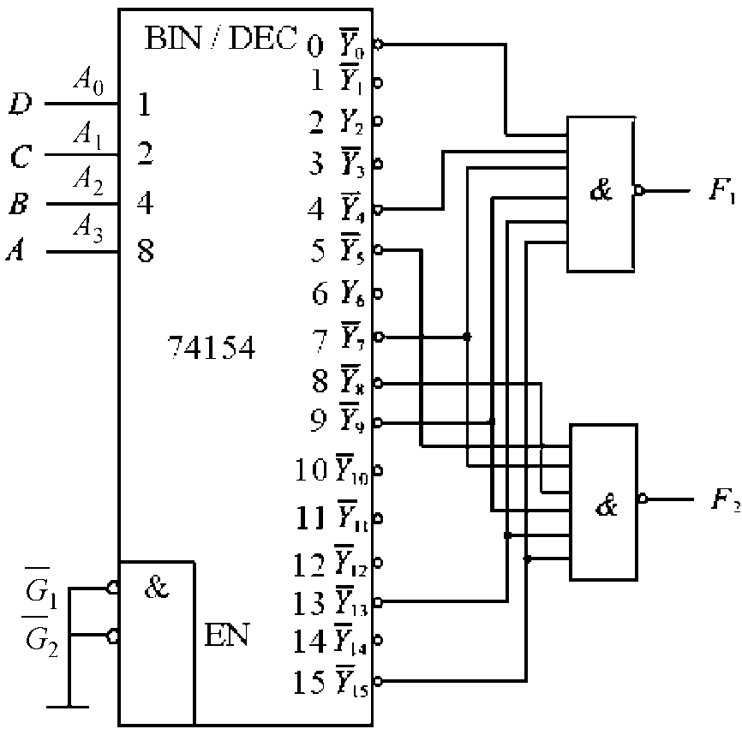
第4章 组合逻辑电路
习题4.27 4线-16线译码器74154接成题图4.27所示电路，图中 为使能端，工作时为0。写出函数 、 的最简表达式。

Slide 21

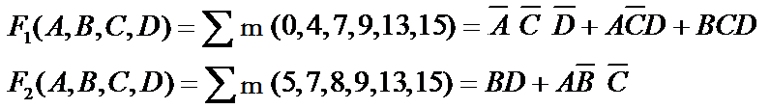
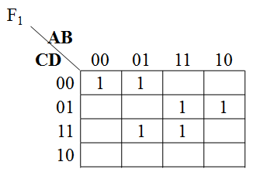
第4章 组合逻辑电路
习题4.27 解：
根据74154功能表，并做
卡诺图简化得
F₂
 | AB CD | 00 | 01 | 11 | 10
 | 00 |  |  |  | 1
 | 01 |  | 1 | 1 | 1
 | 11 |  | 1 | 1
 | 10

Slide 22
第4章 组合逻辑电路
习题4.29 用八选一数据选择器74151实现下列函数：
解：将以上各式化成最小项之和的形式，有

Slide 23
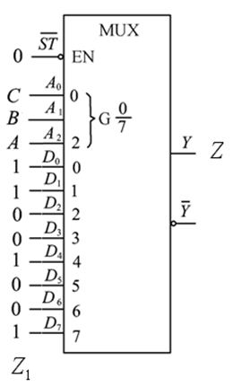
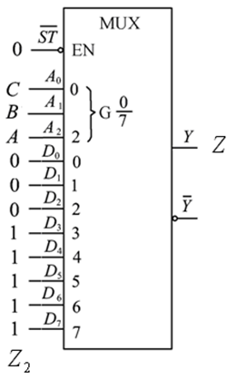
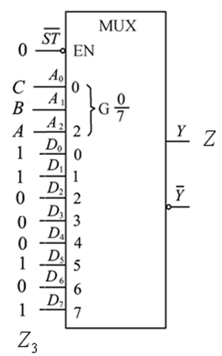
第4章 组合逻辑电路
习题4.29 解：
由此得逻辑电路图

Slide 24
第4章 组合逻辑电路
习题4.31 用三个半加器实现下列函数：
解：对以上各式依据半加器的函数功能进行转化，有

Slide 25
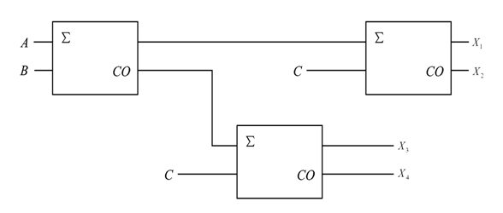
第4章 组合逻辑电路
习题4.31 解：逻辑电路图如下

Slide 26

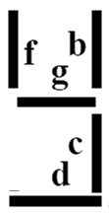
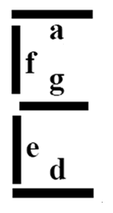
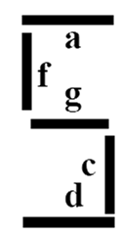
第4章 组合逻辑电路
习题4.35 用与非门设计一个七段显示译码器，要求显示“Y”、“E”、“S”三个符号。
解：显示三个符号需要两位译码输入，七位输出，列出输入输出关系表
A B | a b c d e f g | 显示
0 0 0 1 1 0 1 1 | 0 1 1 1 0 1 1 1 0 0 1 1 1 1 1 0 1 1 0 1 1 X X X X X X X | y E S X

Slide 27
第4章 组合逻辑电路
习题4.35 用与非门设计一个七段显示译码器，要求显示“Y”、“E”、“S”三个符号。
解：借助卡诺图，可以得到以下方程：

Slide 28
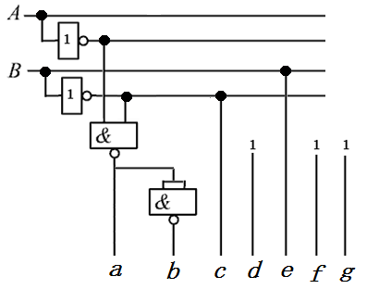
第4章 组合逻辑电路
习题4.35 解： 方法一，采用与非门实现。

Slide 29
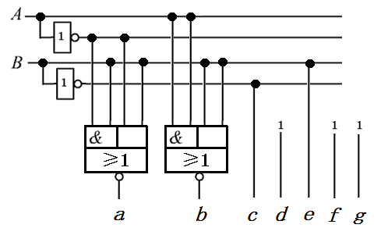
第4章 组合逻辑电路
习题4.35解： 方法二，采用与或非门实现。

